Slide 1

Privacy & security

Slide 2
Terugblik les 1 t/m 3
Meerdere lessen privacy en security besproken
Wat zijn de belangrijkste thema’s?

Slide 3





Slide 4
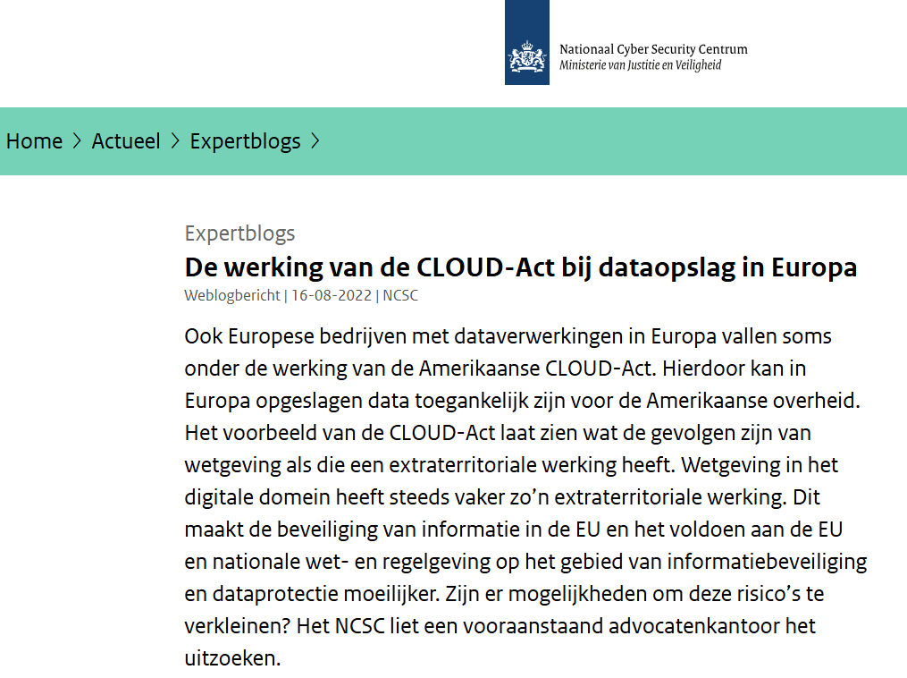
Amerikaanse CLOUD-ACT vs Europese privacy

Slide 5
Privacy in jouw eigen agent?
Breng de privacy gevaren in beeld rondom jouw eigen agent.
Welke gevaren zijn acceptabel?
Welke gevaren zijn niet acceptabel?
Maak voor de niet acceptabele gevaren een plan hoe je dit dichtzet in jouw agent?

Slide 6
Security
Hoe is jouw agent beveiligd?
Wie kan er allemaal bij jouw agent?
Heb je MFA ingesteld voor het beheersaccount?
Heb je een sterk wachtwoord ingesteld?
Heb je een herstel-optie ingebouwd als je de toegang verliest?

